Slide 1

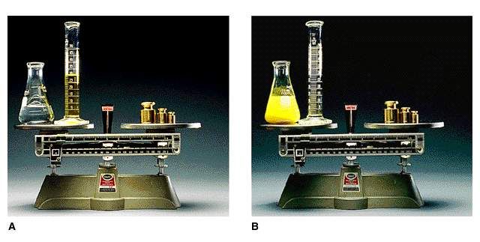
第五单元 化学方程式
课题1 质量守恒定律(第2课时）
Notes:
www.zk5u.com中考资源网

Slide 2

为什么会质量守恒?

Slide 3
通电
水 氢气 + 氧气
通电
H₂O H₂ + O₂
分析讨论：
①化学反应前后，分子种类变了吗？
②化学反应前后，原子种类变了吗？
③化学反应过程的实质是什么？

Slide 4

H
O
H
O
H
H
通电
重新组合
H
H
O
O
H₂O
H
H
原子
的种类 ，
原子
的数目 ，
原子
的质量 。
2H₂O 2H₂＋O₂
不变
分 子
原 子
新分子
不变
通电
重新组合
不变

Slide 5
电解水
H₂
化分
重新组合
聚集成
H₂O
O₂
分 子
原 子
新分子
新物质
化分
重新组合
聚集成

Slide 6
化分
重新组合
质量守恒的原因分析：
1 反应前后原子的种类没有改变；
2 反应前后原子的数目没有增减；
3 反应前后原子的质量没有改变。

Slide 7
动动脑
化学反应前后
改变
不变
元素质量变了吗？
物质种类呢？
元素种类变了吗？
分子种类呢？
分子数目变了吗？
可能改变

Slide 8
宏 观
微 观
元素种类
原子种类
不 变
原子数目
元素质量
原子质量
物质的种类
改变
分子的种类
可能
改变
元素化合价
分子数目

Slide 9
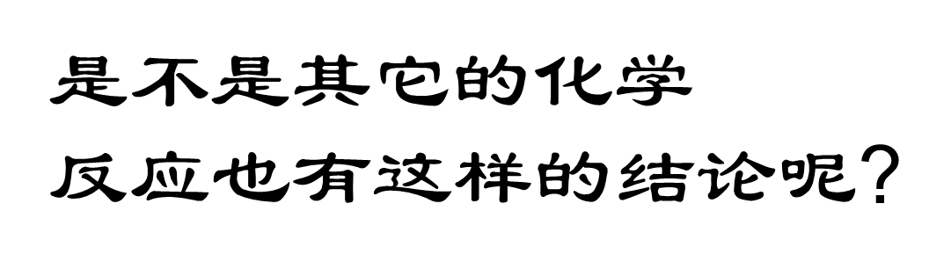
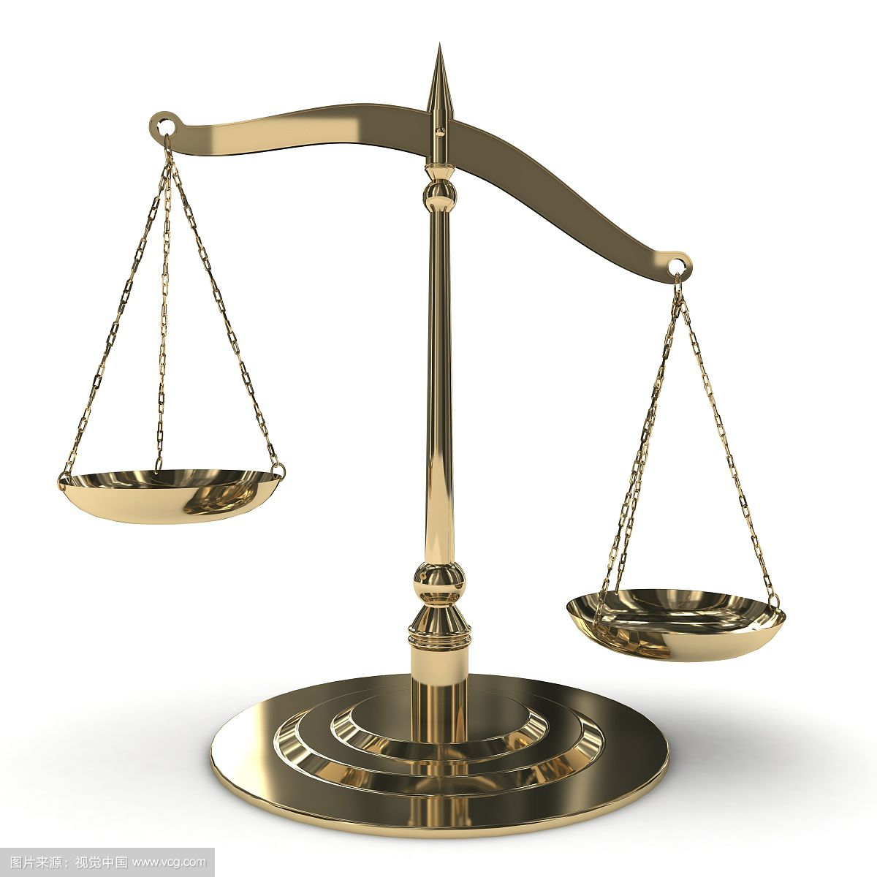
深化理解
是否存在违背质量守恒定律的化学反应呢?

Slide 10
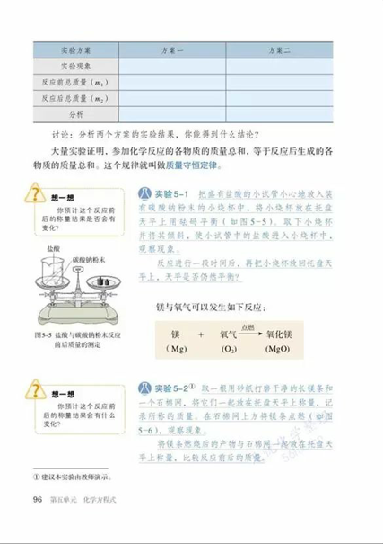
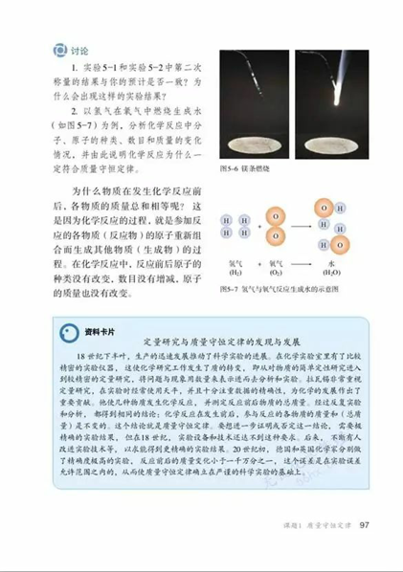

Slide 11
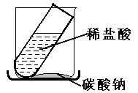
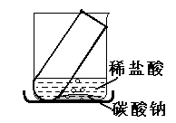
解释和讨论
探究实验3
将稀盐酸倒入烧杯中
实验现象：
固体粉末溶解，有大量的气泡产生；
反应原理：
碳酸钠+盐酸 氯化钠+二氧化碳+水
Na₂CO₃+HCl NaCl+CO₂+H₂O
天平平衡情况：
天平指针向右倾斜（变轻）

Slide 12
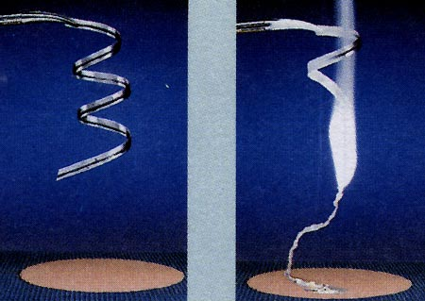
讨论与交流4
思考：1、该实验的现象是什么？
发出耀眼的白光、放出大量的热，生成白色固体，同时还有白烟产生
天平？
思考：2、该反应的原理是什么？
点燃
镁+氧气
氧化镁
点燃
Mg + O₂
MgO

Slide 13

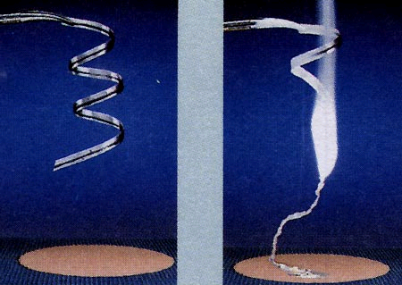
【实验探究】
实验方案
【实验5－2】镁条与在空气中燃烧
Mg
O₂
MgO
反应前后物质的状态
固态
气态
固态
实验现象
镁条燃烧，产生耀眼的光芒并放热，同时有浓烟出现，天平向右倾斜
m₁ 与 m₂
的关系
m₁ > m₂
镁条燃烧生成的MgO固体产物，部分以烟的形式散发到空气中,没有被收集称量。
结果分析

Slide 14
活 动 与 探 究
交流分析?
1、根据上面两个实验，讨论为什么会出现这样的实验结果。
2、如果在燃着的镁条上方罩上罩，使生成物全部收集起来称量，会出现什么实验结果？
之所以会出现这样的结果，是由于反应有气体参加或生成的缘故。
如果在燃着的镁条上方罩上罩，使生成物全部收集起来称量，会发现天平向左倾斜。
小结：若选择有气体参加或有气体生成的化学反应来证明质量守恒定律，则反应一定要在密闭容器内进行。

Slide 15
质量守恒定律概念要点:
参加化学反应的各物质的质量总和，等于反应后生成的各物质的质量总和。
1、“总和”意味着把各种状态的反应物和生成物都算在内。如沉淀、肉眼看不见的气体也应考虑。
2、参加反应的各物质：是指真正参加反应而被消耗掉的那部分物质的质量，不包括反应物中过量而剩余的那部分物质的质量。
3、化学反应：凡化学反应，必遵守质量守恒定律；
质量守恒定律只适用于化学变化
4、质量守恒定律的“守恒”，是指质量守恒，而不是体积、反应物的分子个数守恒 。

Slide 16
【小结】
但是因为气球受浮力的影响，导致测量结果偏小。
在设计实验验证“质量守恒定律”时，你对所选择的实验有什么要求？
①如果有气体参加的实验：
在密闭容器中进行。
②如果有气体生成的实验：
在密闭容器中进行，并在容器口牢系一个气球。
最好气体能被某物质吸收，以减少气球所受浮力。
③如果有烟雾生成的实验：
在密闭容器中进行，并在容器口牢系一个气球。

Slide 17

质量守恒定律的使用范围是什么？学了该定律，对我们有什么用？
质量守恒定律适用于一切化学反应
可运用定律：
1. 进行有关的计算
2. 推测一些物质的组成
3. 解释一些实验事实

Slide 18
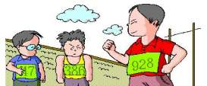
三．质量守恒定律的简单应用．
1、反应A+B=C+D中，已知2 g A和5 gB参加了反应，生成了4 g C，则有____g D生成。
3
2、 将24.5 g氯酸钾加热至完全分解，得到固体质量14.9 g，则产生气体____g。
3、加热10 g氯酸钾和二氧化锰的混合物，反应后称得残留物的质量总和为9．52 g，则生成氧气的质量为 g
9.6
0.48

Slide 19
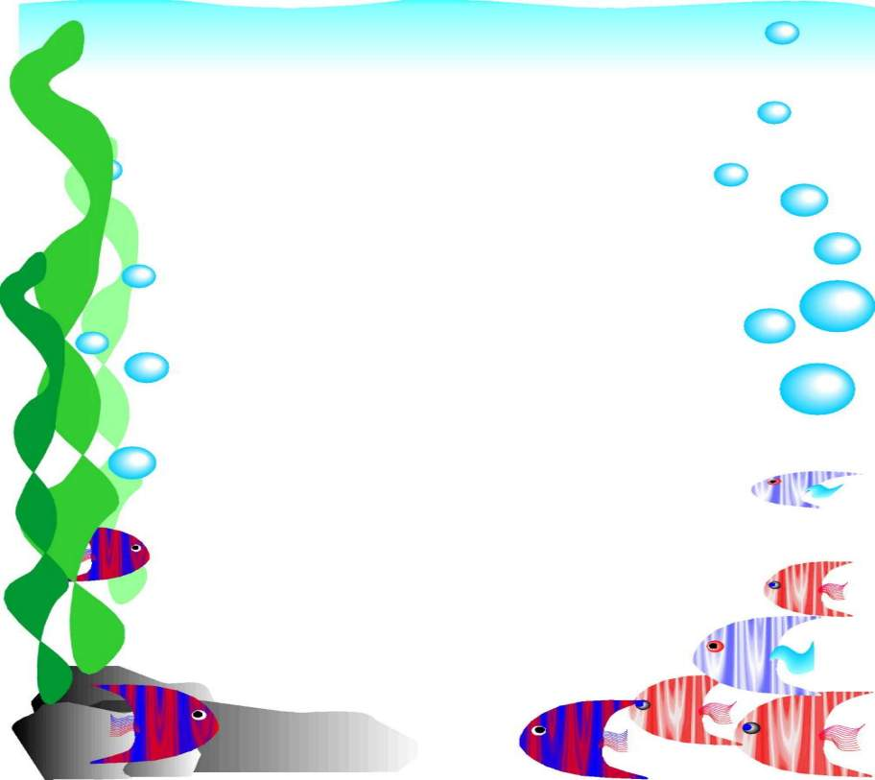
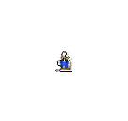
4、已知石蜡是蜡烛的主要成分，蜡烛在空气中完全燃烧后的产物是CO₂和H₂O，判断石蜡中一定含有_______元素，可能含有___元素.
C、H
O
5、在化学反应2XY₂+Y₂=2Z中Z的化学式为（ ）
A、X₂Y₃ B、XY₃ C、X₂Y₆ D、 X₂Y₄
B
6、安全炸药三硝基甘油酯的爆炸方程式为
4C₃H₅N₃O₉==12CO₂ +10H₂O+ 6X+ O₂
( 1.) X的化学式是 ______ 。
( 2.）推断X化学式的依据是 _______________。
N₂
质量守恒定律

Slide 20
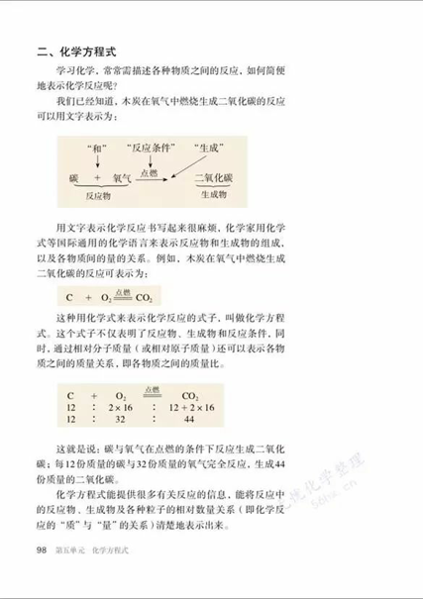

Slide 21
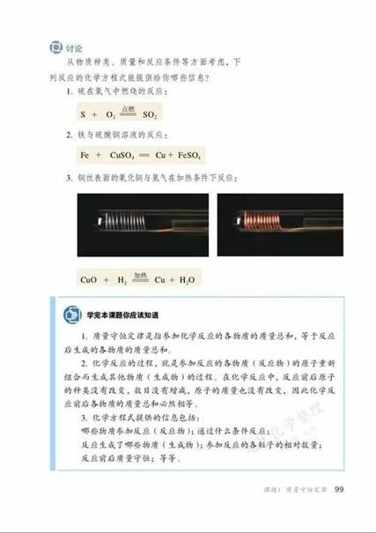

Slide 22
二、化学方程式
木炭在氧气中燃烧生成二氧化碳的反应
可以用文字表示为
:
“
反应条件
”
“
生成
”
“
和
”
点燃
碳
+
氧气
二氧化碳
生成物
反应物
点燃
C
+
O
CO
2
2
用化学式来表示化学反应的式子，叫做化学方程式。

Slide 23
化学方程式的意义
其实就是：将方程式“读一遍”
C
O
O
O
C
O
点燃
C
+
O
CO
2
2
12 ： 16×2 ： 12 + 16×2
12 ： 32 ： 44
a、质的方面：
（读）
碳与氧气在点燃的条件下反应生成了二氧化碳。
宏观：
每12份质量的碳与32份质量的氧气
完全反应，生成了44份质量的二氧化碳。
b、量的方面
微观：
每1个碳原子与1个氧分子反应生成了
1个二氧化碳分子。

Slide 24
练习：
MnO₂
2
H₂O₂ H₂ + O₂
2
O ↑
68 36 32
a、质的方面：
（读）
过氧化氢在二氧化锰的催化作用下分解生成了水和氧气。
宏观：
每68份质量的过氧化氢完全分解，
生成了36份质量的水和32份质量的氧气。
b、量的方面：
微观：
每2个过氧化氢分子分解生成了2个水分子和1个氧分子。

Slide 25
课本97页讨论：
从物质种类、质量和反应条件等方面考虑，下列反应的化学方程式能提供给你那些信息？
点燃
1、S + O₂ SO₂
2、Fe + CuSO₄ = Cu + FeSO₄
△
3、CuO + H₂ Cu + H₂O

Slide 26
点燃
1、S + O₂ SO₂
a、反应物是硫和氧气，生成物是二氧化硫。
b、硫和氧气反应的反应条件是点燃。
c、硫和氧气在点燃的条件下生成了二氧化硫。
d、每32分质量的硫和32份质量的氧气完全反应，
生成了64份质量的二氧化硫。
e、每1个硫原子和1个氧气分子反应，生成了1个
二氧化硫分子。

Slide 27
2、Fe + CuSO₄ = Cu + FeSO₄
a、反应物铁和硫酸铜，生成物铜和硫酸亚铁
b、铁和硫酸铜（在常温的条件下）反应生成了
铜和硫酸亚铁。
c、每56分质量的铁和160份质量的硫酸铜完全
反应，生成了64份质量的铜和152份质量的
硫酸亚铁。

Slide 28
△
3、CuO + H₂ Cu + H₂O
a、反应物氧化铜和氢气，生成物铜和水
b、反应的反应条件是加热。
c、氧化铜和氢气在加热的条件下反应生成了
铜和水。
d、每80分质量的氧化铜和2份质量的氢气完全
反应，生成了64份质量的铜和18份质量的水。

Slide 30
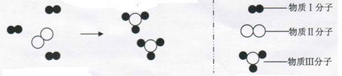
”和“
某化学反应的微观示意图如下，图中“
”分别表示不同的原子·
下列说法不正确的是
A．每3g物质Ⅰ与1g物质Ⅱ恰好完全反应生成2g物质Ⅲ
B．每3个物质Ⅰ分子与1个物质Il分子恰好完全反应生
成2个物质Ⅲ分子
C．每3万个物质Ⅰ分子与1万个物质Ⅱ分子恰好完全反应
生成2万个物质Ⅲ分子
D．每3n个物质Ⅰ分子与n个物质Ⅱ分子恰好完全反应
生成2n个物质Ⅲ分子

Slide 31
1、在设计实验验证“质量守恒定律”时，你应该选择
怎样的实验来实施？
①如果有气体参加的实验：
在密闭容器中进行。
②如果有气体生成的实验：
在密闭容器中进行，并在容器口牢系一个气球。
③如果有烟生成的实验：
在密闭容器中进行，并在容器口牢系一个气球。
2、用质量守恒定律解释：
①镁条在空气中燃烧后，生成物的质量比原来镁条的
质量增大。
解：根据质量守恒定律知，参与反应的镁条和氧气的质量
之和等于生成的氧化镁的质量；而镁条燃烧之前，参
与反应的氧气的质量没有称量，所以生成物的质量比
原来镁条的质量增大

Slide 32
2、用质量守恒定律解释：
②纸在空气中燃烧后化为灰烬，灰烬的质量比纸的质量小。
解：纸燃烧生成的烟、CO₂以及水蒸气散发到空气中，
没有被收集称量。
③高锰酸钾受热分解后，剩余固体的质量比原反应物的质
量小。
解：反应生成的O₂散发到空气中，没有被收集称量。
④ 细铁丝在氧气中燃烧后，生成物的质量与参加反应铁的
质量相比较，固体的质量是否会发生改变？为什么？
解：会发生改变
在铁丝燃烧之前，参加反应的氧气的质量没有称量。

Slide 33
1.现将A、B两种物质各10g混合，加热后Ａ完全反应，生成8gC和4gD，则参加反应的A与B的质量比是( )
A. 1:1 B. 2:1 C. 4:1 D. 5:1
D
2.某反应A+2B=C+2D, 已知3gA和4gB恰好完全反应,生成2gC，若生成D的质量为10g，则参加反应的B的质量是 ( )
A.3g B.8g C. 16g D.4g
B

Slide 34
3、在密闭容器内有四种物质，在一定条件下充分反应，测得反应前后各物质的质量如下表：
物质 | X | Y | Z | Q
反应前质量 | 8 | 2 | 20 | 5
反应后质量 | 待测 | 10 | 8 | 13
C
下列说法正确的是：
A、反应后X的质量为6克
B、该反应的反应物是X、Y
C、参加反应的X、Z的质量之比是1：3
D、Y、Q的相对分子质量之比一定为1：1

Slide 35
小结：
在反应过程中，
凡是质量减少的物质做反应物；
凡是质量增加的物质做生成物；
凡是质量不变的物质可能做催化剂、保护气
或在反应中当小混混；
减少的总量等于增加的总量

Slide 36
4、把ABCD四物质放在密闭容器内，在一定条件下充分反应，测得反应前后各物质的质量如下表：
物质 | A | B | C | D
反应前质量 | 19.7 | 8.7 | 21.6 | 0.4
反应后质量 | 待测 | 19.4 | 0 | 3.6
A
下列说法正确的是：
A、物质C一定是化合物
B、反应后容器中A的质量为19.7g
C、D一定是单质
D、该反应为化合反应

Slide 37
5.某反应A+3B=2C+2D, 已知9.6gB完全反应后生成3.6gD;如生成4.4gC时就能生成1.8gD;现在生成2.2gC时 ，则参加反应的A的质量是 ( )
A.0.7g B.1.4g C. 1.1g D.不能确定
A

